Slide 1
MHW3
Giovanni Traina
O46002203
26/04/2021

Slide 2
API
Nella home page del sito ho inserito un pulsante nell’header che reindirizza alla pagina che si riferisce al seguente homework. All’interno della pagina sono contenute due API.
La prima si chiama TheMealDB ed attraverso una fetch al seguente url: «www.themealdb.com/api/json/v1/1/random.php» restituirà un oggetto json contenente una ricetta casuale. La parte dello script riferita a questa API è la seguente:
function onJson(json){
const sezione_testo= document.querySelector('#testo');
const risultato=json.meals[0];
const video= document.querySelector('#video');
link = risultato.strYoutube;
link =link.replace("watch?v=", "embed/");
video.childNodes[1].src = link;
const nome=risultato.strMeal;
const titolo= document.createElement('h1');
titolo.textContent=nome + " - Preparazione:";
sezione_testo.appendChild(titolo);
const desc=risultato.strInstructions;
const descrizione=document.createElement('div');
descrizione.classList.add('descrizione');
descrizione.textContent=desc;
const ingredienti=document.createElement('div');
const nomi_ingredienti=document.createElement('div');
nomi_ingredienti.classList.add('nomi_ingredienti');
const preparazione=document.createElement('h1');
preparazione.textContent="Gli ingredienti sono:"
ingredienti.appendChild(preparazione);
ingredienti.appendChild(nomi_ingredienti);
for(let i=1; i<=20;i++){
indice1="strIngredient"+i;
indice2="strMeasure"+i;
if(risultato[indice1]!=null && risultato[indice1]!=""){
const testo=document.createElement('span');
testo.textContent=risultato[indice1]+ " " +risultato[indice2];
nomi_ingredienti.appendChild(testo);
}
}
sezione_testo.appendChild(descrizione);
sezione_testo.appendChild(ingredienti);
}
function onResponse(response){
return response.json();
}
fetch('https://www.themealdb.com/api/json/v1/1/random.php').then(onResponse).then(onJson);

Slide 3
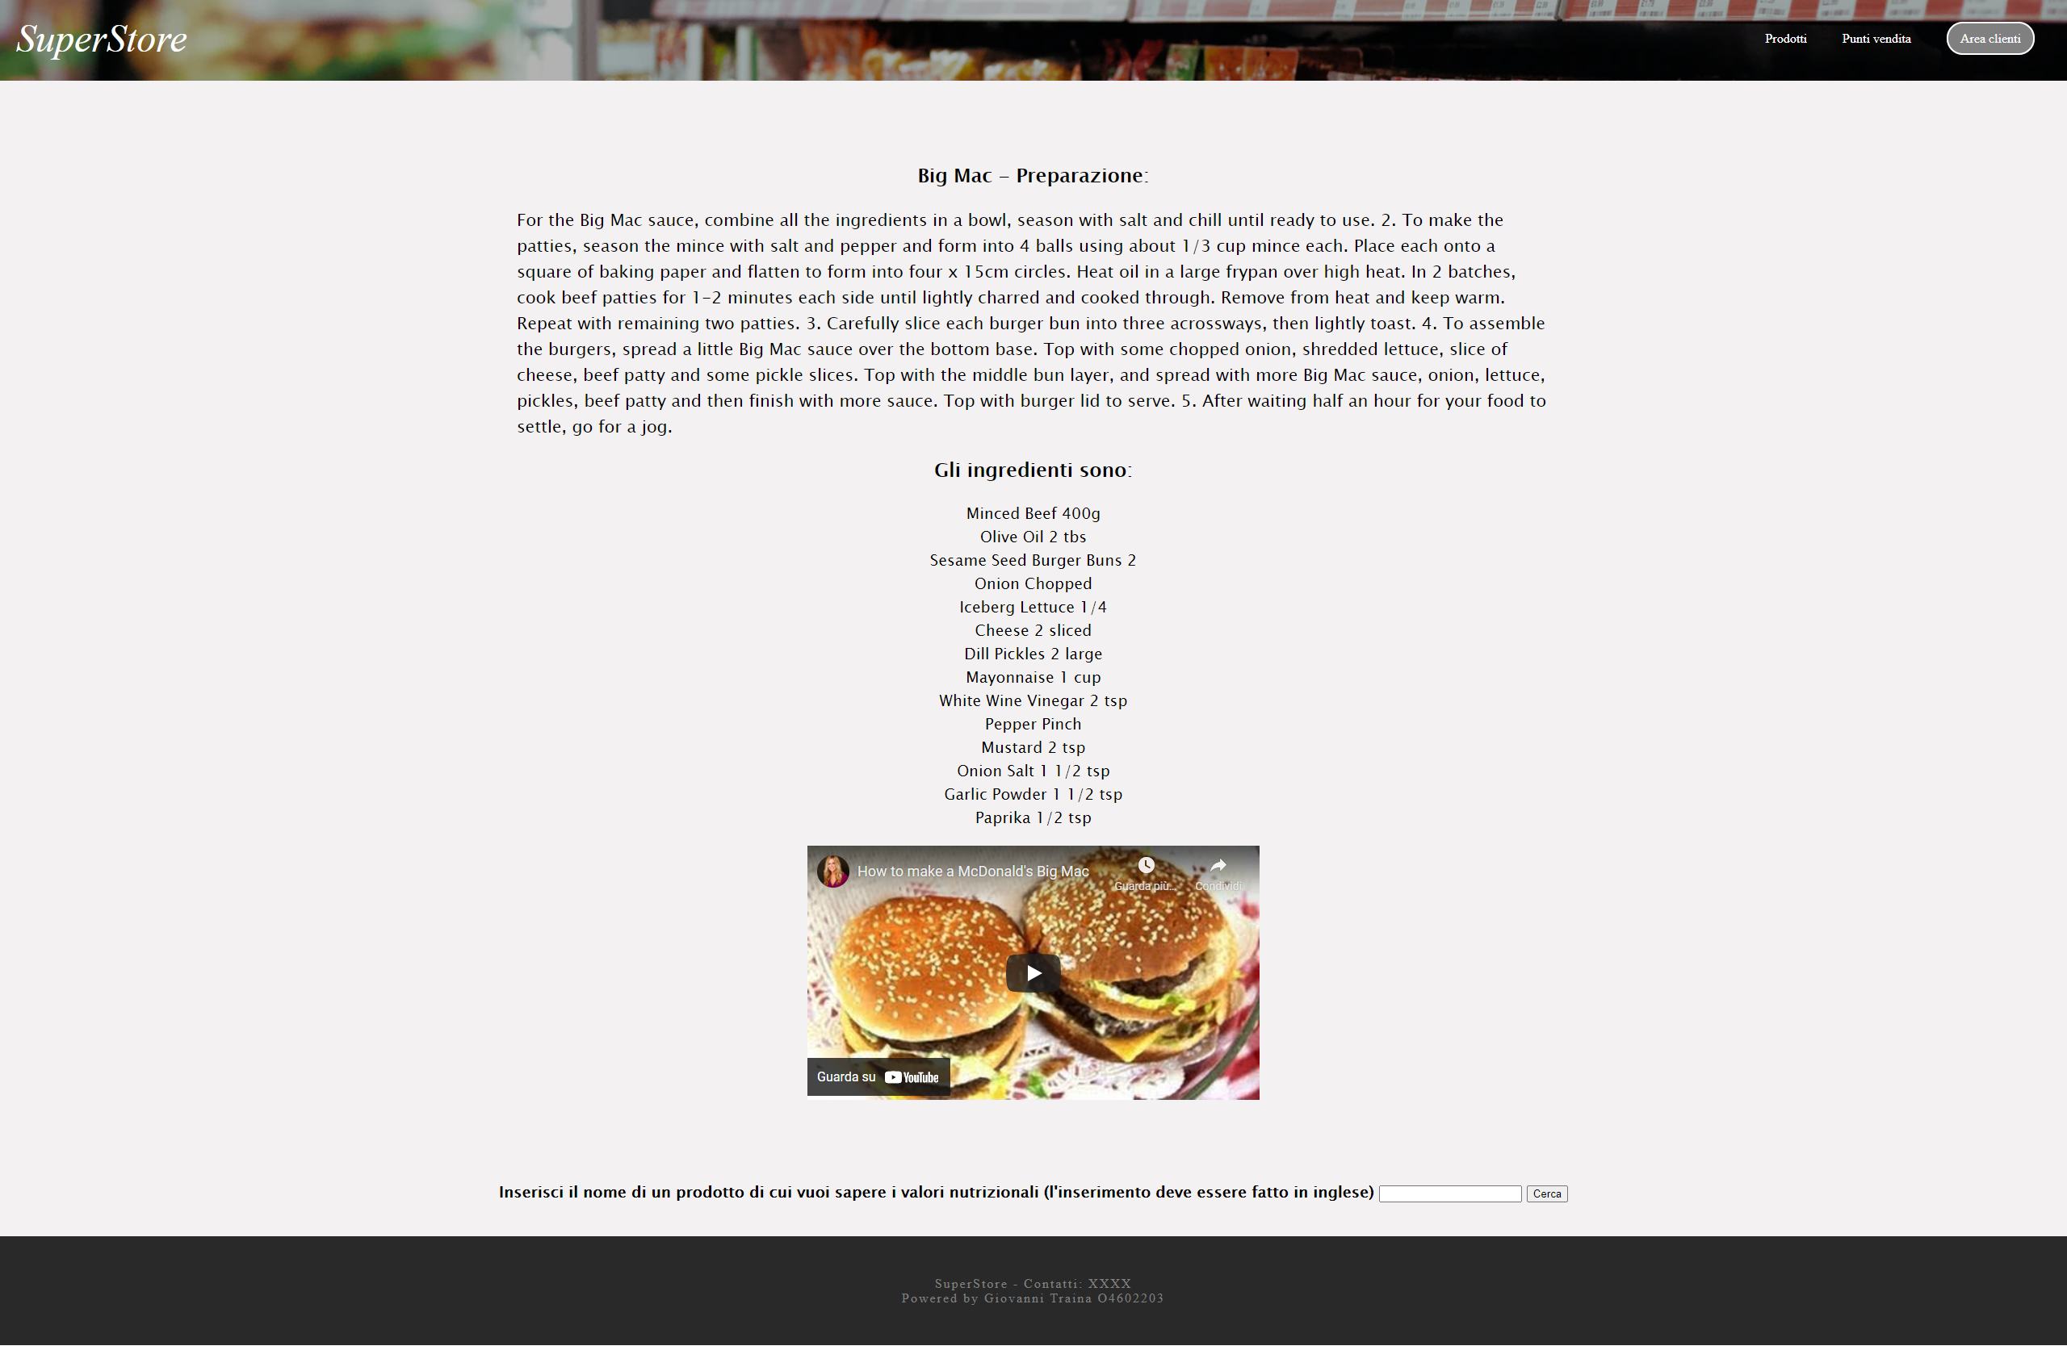
API
La pagina verrà visualizzata nella seguente maniera:

Slide 4
API
I campi del json che ho utilizzato sono: strMeal che contiene il nome della ricetta; strInstructions che contiene la preparazione della ricetta; strYoutube che contiene un video tutorial sulla preparazione della ricetta che poi verrà mostrata nella pagina; strIngredient1, strIngredient2… fino a strIngredient20 (molto spesso non vengono riempiti tutti, molti sono vuoti oppure messi a null) ognuno dei quali contiene uno degli ingredienti usati nella ricetta; ed infine strMeasure1, strMeasure2… fino a strMeasure20 (stessa cosa degli ingredient) che contengono le quantità dell’ingrediente, specificato dal numero, che devono essere usate.
La seconda API che ho utilizzato è la Nutrition Analysis API di Edamam. Nella pagina dell’homework vi è un campo in cui è possibile scrivere il nome di un genere alimentare/prodotto (in inglese) ed attraverso una fetch al url: «https://api.edamam.com/api/nutrition-data?app_id="+app_id+"&app_key="+app_key+"&ingr=1%20"+prodotto_value», dove prodotto_value è per l’appunto il prodotto, verrà restituito un json contenente tutti i valori nutrizionali del prodotto scelto (considerandolo una quantità di 1).

Slide 5
API
La parte dello script riservata a questa API è la seguente:
function onJson2(json){
sezione_prodotto=document.querySelector('#prodotto-scelto');
sezione_prodotto.innerHTML="";
const testo_prodotto = document.createElement('div');
testo_prodotto.classList.add('testo_prodotto');
testo_prodotto.textContent="Il prodotto selezionato ha: ";
let valori= document.createElement('span');
valori.textContent=json.calories +" calorie";
testo_prodotto.appendChild(valori);
valori= document.createElement('span');
valori.textContent=json.totalWeight +"g di peso";
testo_prodotto.appendChild(valori);
valori=document.createElement('span');
valori.textContent=json.totalDaily.CA.quantity+"% di Calcio";
testo_prodotto.appendChild(valori);
valori=document.createElement('span');
valori.textContent=json.totalDaily.CHOCDF.quantity+"% di Carboidrati";
testo_prodotto.appendChild(valori);
valori=document.createElement('span');
valori.textContent=json.totalDaily.CHOLE.quantity+"% di Colesterolo";
testo_prodotto.appendChild(valori);
valori=document.createElement('span');
valori.textContent=json.totalDaily.FAT.quantity+"% di Grassi";
testo_prodotto.appendChild(valori);
valori=document.createElement('span');
valori.textContent=json.totalDaily.FE.quantity+"% di Ferro";
testo_prodotto.appendChild(valori);
valori=document.createElement('span');
valori.textContent=json.totalDaily.FIBTG.quantity+"% di Fibre";
testo_prodotto.appendChild(valori);
valori=document.createElement('span');
valori.textContent=json.totalDaily.K.quantity+"% di Potassio";
testo_prodotto.appendChild(valori);
valori=document.createElement('span');
valori.textContent=json.totalDaily.MG.quantity+"% di Magnesio";
testo_prodotto.appendChild(valori);
valori=document.createElement('span');
valori.textContent=json.totalDaily.NA.quantity+"% di Sodio";
testo_prodotto.appendChild(valori);
valori=document.createElement('span');
valori.textContent=json.totalDaily.P.quantity+"% di Fosforo";
testo_prodotto.appendChild(valori);
valori=document.createElement('span');
valori.textContent=json.totalDaily.PROCNT.quantity+"% di Proteine";
testo_prodotto.appendChild(valori);
valori=document.createElement('span');
valori.textContent=json.totalDaily.ZN.quantity+"% di Zinco";
testo_prodotto.appendChild(valori);
sezione_prodotto.appendChild(testo_prodotto);
}
function onResponse2(response) {
return response.json();
}
function search(event)
{
event.preventDefault();
const prodotto_input = document.querySelector('#prodotto');
const prodotto_value = encodeURIComponent(prodotto_input.value);
url="https://api.edamam.com/api/nutrition-data?app_id="+app_id+"&app_key="+app_key+"&ingr=1%20"+prodotto_value;
fetch(url).then(onResponse2).then(onJson2);
}
const app_id="83ec4d19";
const app_key="dbd6eea56a1f5ff8ff21a2403c48126f";
const form = document.querySelector('form');
form.addEventListener('submit', search)

Slide 6
API
Per utilizzare questa API vi è bisogno di una app_key e un app_id forniti dal sito Edamam. I campi json utilizzati sono calories, totalWeight (che sono autoesplicativi) ed all’interno di totalDaily ho ricavato le quantità dei vari elementi cioè Ferro, Proteine, Zinco ecc. Un esempio di accesso a queste quantità è: json.totalDaily.FAT.quantity.

